Slide 1

Praktyki studenckie
Informator

Slide 2
Pełnomocnik Dziekana ds. Studenckich Praktyk Zawodowych:
dr inż. Wioleta Ślubowska (Fizyka Techniczna)
wioleta.slubowska[at]pw.edu.pl
UWAGA:
Od roku akademickiego 2020/21 ulegają likwidacji stanowiska wydziałowych opiekunów praktyk, a ich funkcje przejmuje Pełnomocnik.

Slide 3
Pełnomocnik Dziekana ds. Studenckich Praktyk Zawodowych
dr inż. Piotr Sobotka (Fotonika/Photonics)
piotr.sobotka[at]pw.edu.pl
UWAGA:
Od roku akademickiego 2020/21 ulegają likwidacji stanowiska wydziałowych opiekunów praktyk, a ich funkcje przejmuje Pełnomocnik.

Slide 4
Praktyki
Czas trwania:
  4 tygodnie (inż.)
  2 tygodnie (mgr.)
Należy skontaktować się z firmą lub innym podmiotem zewnętrznym, w którym ma być realizowana praktyka, i ustalić:
  Jaka ma być tematyka praktyk? (np. lista konkretnych zadań do realizacji)
  Kto będzie opiekunem praktyk? Kto będzie reprezentantem podmiotu zewnętrznego uprawnionym do podpisania porozumienia z WF?

Slide 5
Praktyki: schemat działania
Student: Szukam praktyk, nawiązuję kontakt z opiekunem/reprezentantem
i ustalam tematykę praktyk.
Student: Uzupełniam dane w Systemie Obsługi Praktyk.
Pełnomocnik: akceptuję wprowadzone dane, drukuję porozumienie w 3 ezg., podpisuję je i zostawiam do odbioru na Wydziale.

Slide 6
Praktyki: schemat działania
Student: Odbieram porozumienie
i zanoszę je do podpisu w podmiocie zewnętrznym.
Student: Wysyłam skan podpisanego porozumienia do Pełnomocnika przed rozpoczęciem praktyk.
Pełnomocnik: – Na podstawie skanu zatwierdzam rozpoczęcie praktyk
w systemie.

Slide 7
Praktyki: schemat działania
Student: Uczęszczam na praktyki.
Student: Po zakończeniu praktyk piszę raport
i proszę opiekuna/reprezentanta o jego akceptację (podpis) oraz o wystawienie opinii.
Wzory raportu i opinii są do pobrania w systemie.
Student: Raport, opinię i oryginał porozumienia zostawiam na Wydziale dla Pełnomocnika. Jednocześnie informuję go o tym mailowo.
Pełnomocnik: akceptuję praktyki i wystawiam Studentowi zaświadczenie, które trafia do Dziekanatu.

Slide 8
Inne przypadki: już pracuję lub zrobiłem praktyki
Nie wiem – pytam!

Slide 9
Inne przypadki: już pracuję lub zrobiłem praktyki
Wiem:
Wypełniam pola w systemie i generuję podanie do Pani Dziekan dr inż. Agnieszki Siemion w (1 egz).
Do podania załączam kopię umowy o pracę z określonym zakresem obowiązków.
Zamiast umowy, do podania można dołączyć raport z zakresu pracy objętej praktykami oraz opinię opiekuna praktyk (np. przełożonego).
Podanie z załącznikami przekazuję Pełnomocnikowi. Pełnomocnik rozpatruje podanie i przekazuje je wraz ze swoją rekomendacją do Pani Dziekan, która podejmuje decyzję w sprawie zaliczenia praktyk.
Jeśli podanie zostanie rozpatrzone pozytywnie, Pełnomocnik zalicza praktyki i wystawia zaświadczenie.

Slide 10
Inne przypadki: mam inne porozumienie
Nie wiem – pytam!

Slide 11
Inne przypadki: mam inne porozumienie
Wiem:
Zwracam się do Pełnomocnika lub Pani Dziekan po odpowiednie podpisy.
Wprowadzam swoje praktyki do systemu obsługi praktyk.
Jadę na praktyki.
Z praktyk wracam z raportem i opinią, które przekazuję Pełnomocnikowi.
Pełnomocnik zalicza praktyki i wystawia zaświadczenie.

Slide 12
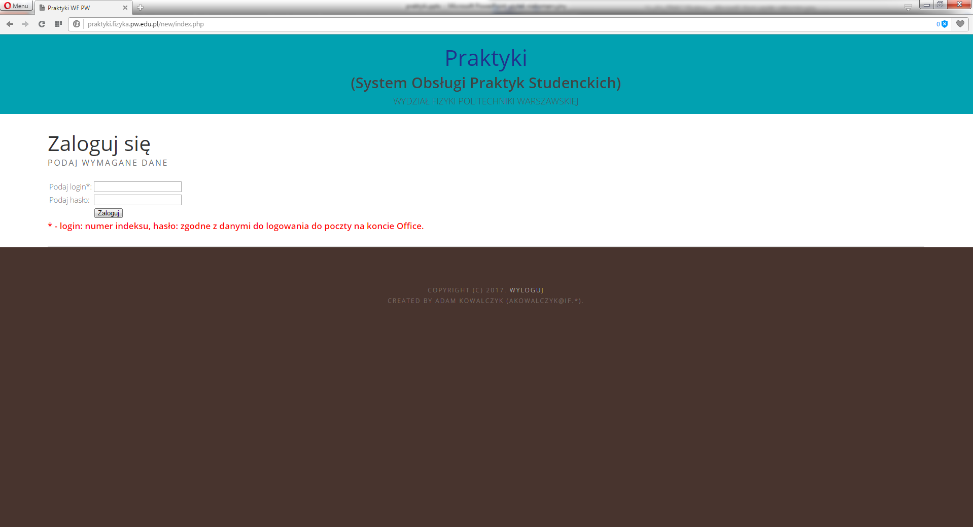
Jak uzupełnić dane w bazie?
http://praktyki.fizyka.pw.edu.pl/new

Slide 13
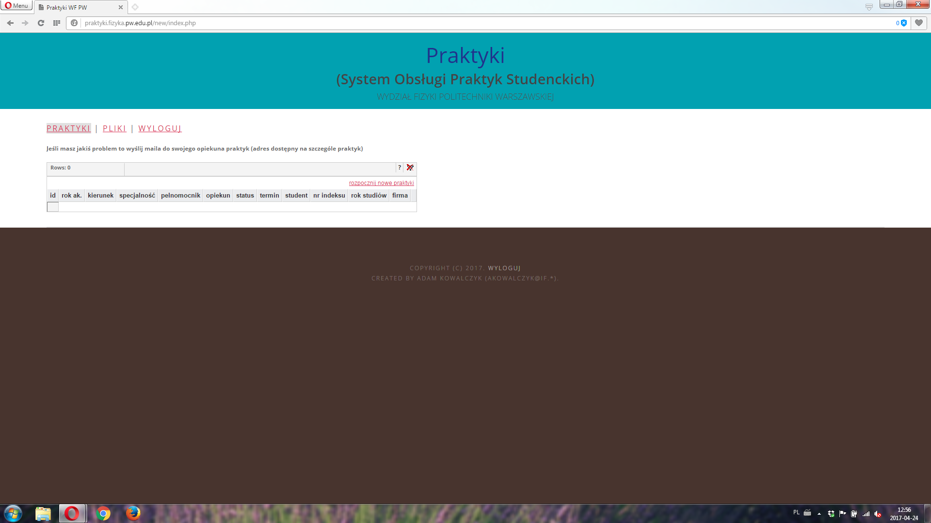
Strona główna

Slide 14
Strona główna

Slide 15
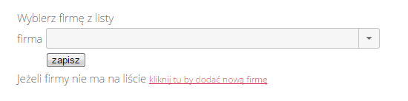
Wybierz firmę

Slide 16
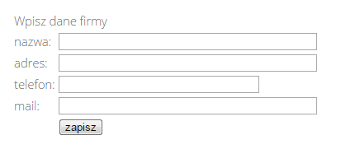
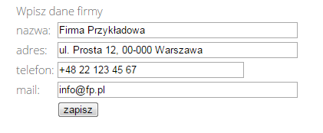
Nowa firma

Slide 17
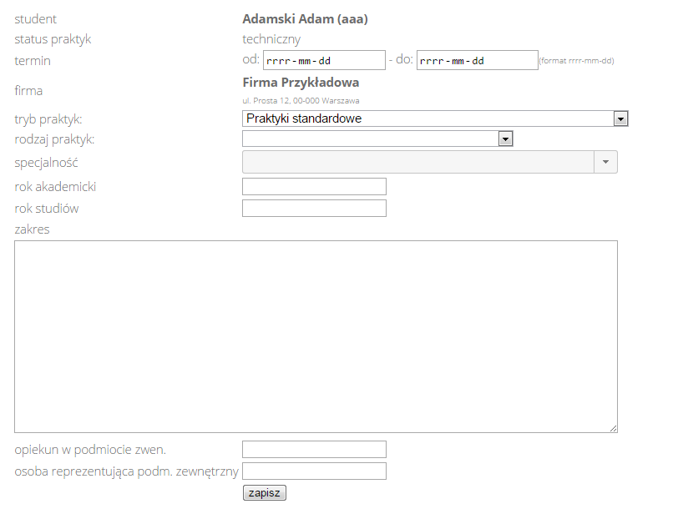

Slide 18
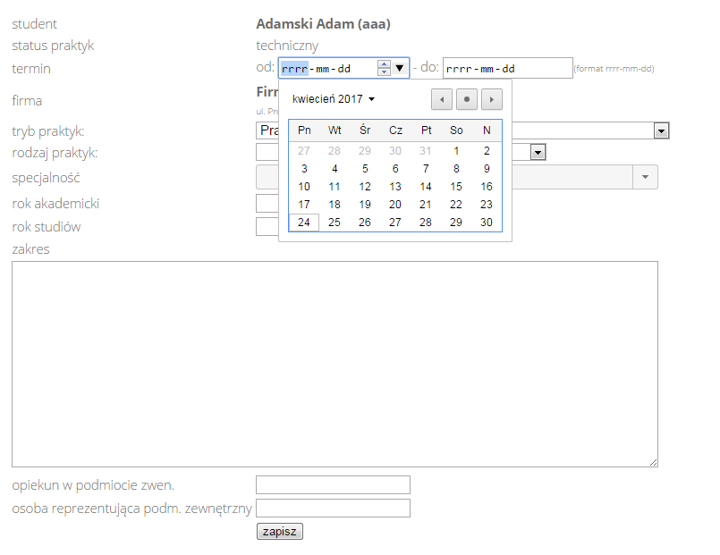

Slide 19
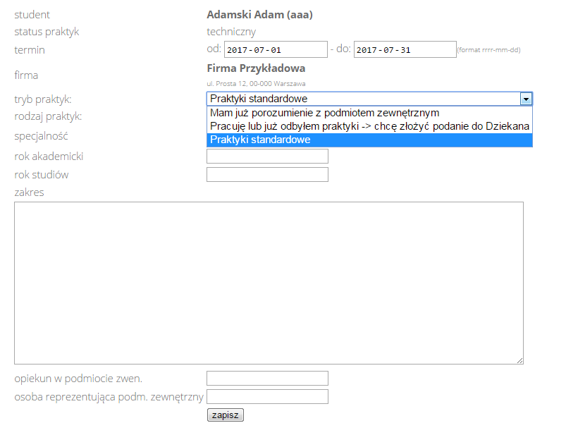

Slide 20
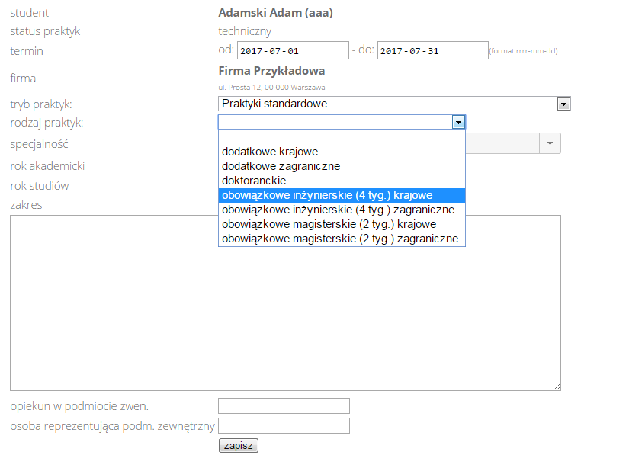

Slide 21
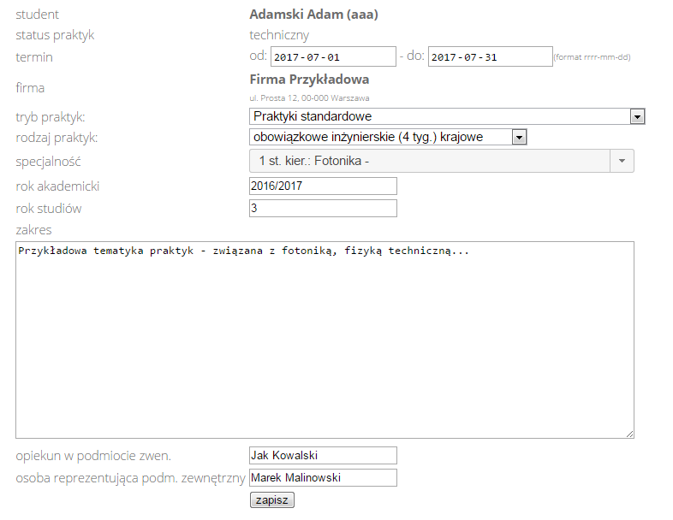

Slide 22
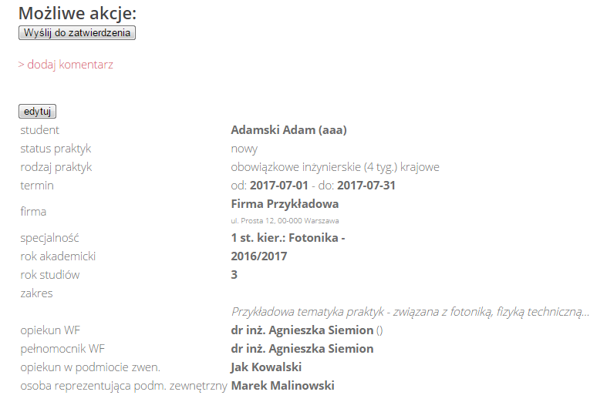
Po zapisaniu

Slide 23
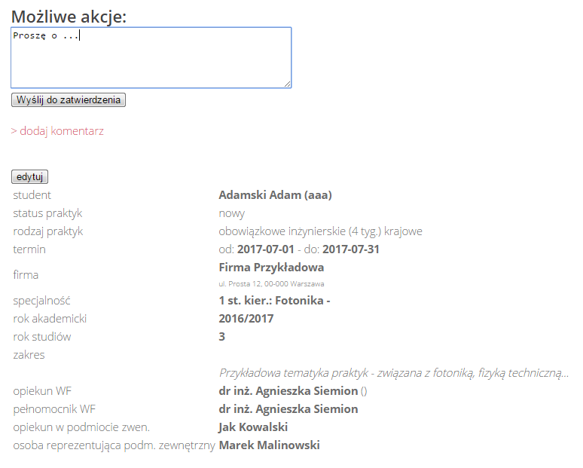
Komentarz

Slide 24
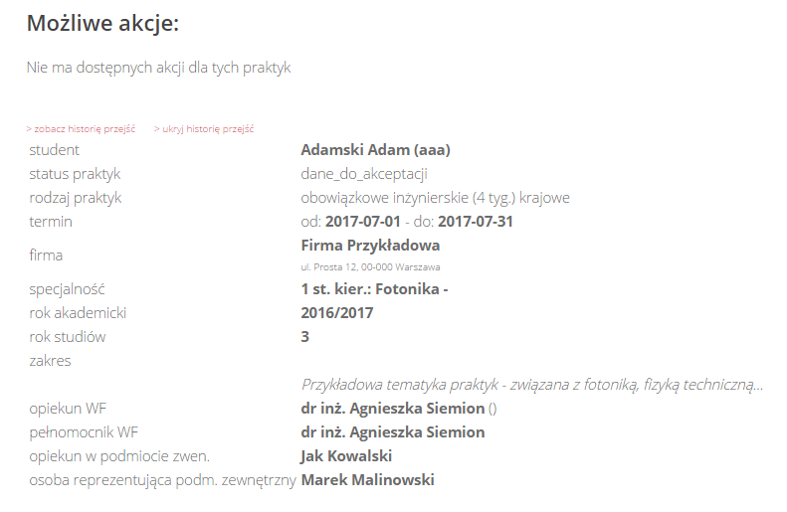
Wysłane – czekamy na akceptację

Slide 25
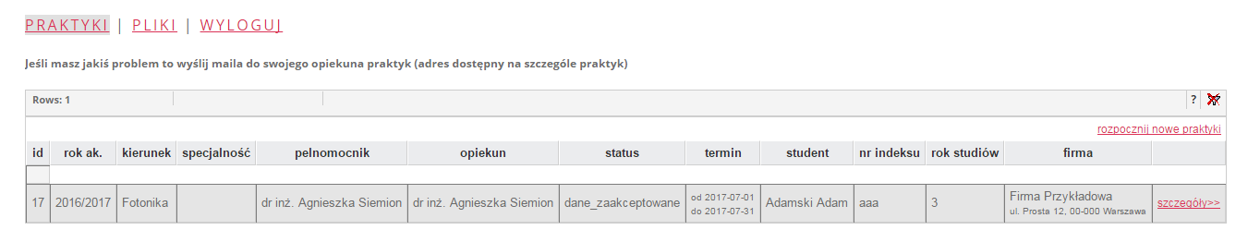
Dane zostały zaakceptowane

Slide 26
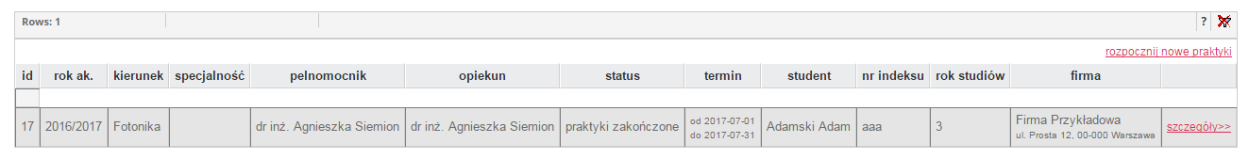
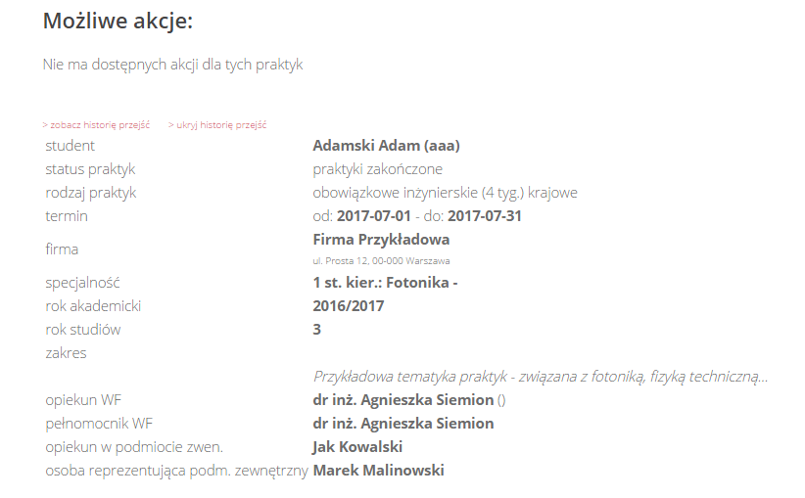
KONIEC!!!

Slide 27
poprzedni status | opis | przycisk | następny status
nowy | student po zakończeniu zmian kieruje informacje do zatwierdzenia przez opiekuna | Wyślij do zatwierdzenia | dane_do_akceptacji
dane_do_akceptacji | opiekun kieruje informacje do poprawy | !Do poprawy | dane_do_poprawy
dane_do_akceptacji | opiekun akceptuje praktyki | !Akceptuj dane | dane_zaakceptowane
dane_zaakceptowane | student zostawił porozumienie do podpisu | Porozumienie zostawione do podpisu | porozumienie_dostarczone_do_podpisu
dane_zaakceptowane | pełnomocnik podpisał porozumienie | !Porozumienie podpisane | porozumienie_podpisane
porozumienie_dostarczone_do_podpisu | pełnomocnik podpisał porozumienie | !Porozumienie podpisane | porozumienie_podpisane
porozumienie_podpisane | student dostarczył podpisane przez firmę dokumenty i praktyki są w trakcie realizacji | !Student przyniósł podpisane dokumenty | praktyki_w_trakcie_realizacji
praktyki_w_trakcie_realizacji | student dostarczył dokumenty potwierdzające odbycie praktyk i zostały one zaliczone | !Zalicz praktyki! | praktyki zakończone
porozumienie_podpisane | opiekun odrzuca praktyki | odrzuć praktyki | praktyki odrzucone
dane_do_akceptacji | opiekun odrzuca praktyki | odrzuć praktyki | praktyki odrzucone
nowy | opiekun odrzuca praktyki | odrzuć praktyki | praktyki odrzucone
dane_zaakceptowane | opiekun odrzuca praktyki | odrzuć praktyki | praktyki odrzucone
porozumienie_dostarczone_do_podpisu | opiekun odrzuca praktyki | odrzuć praktyki | praktyki odrzucone
dane_do_poprawy | opiekun odrzuca praktyki | odrzuć praktyki | praktyki odrzucone
praktyki_w_trakcie_realizacji | opiekun odrzuca praktyki | odrzuć praktyki | praktyki odrzucone
dane_do_poprawy | student po zakończeniu zmian kieruje informacje do zatwierdzenia przez opiekuna | Wyślij do zatwierdzenia | dane_do_akceptacji

Slide 28
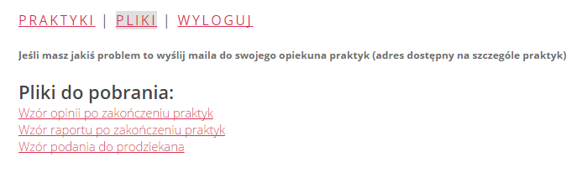
Dokumenty do pobrania

